Slide 1

Distribuição de Probabilidade Binomial
Universidade Federal do Paraná
Campus Avançado de Jandaia do Sul
Estatística
Dr. Landir Saviniec
E-mail: landir.saviniec@gmail.com
Homepage: github.com/lansaviniec
Setembro de 2018

Slide 2

Visão geral
Nesta parte, discutiremos uma distribuição de probabilidade teórica adequada para descrever experimentos onde temos n eventos possíveis e queremos saber a probabilidade de x deles ocorrerem.
Espaço
Amostral
P(x entre n)
E₁
E₂
E₃
...
E_{n-2}
E_{n-1}
E_{n}
Cada evento individual só tem duas possibilidades, ocorrer (sucesso) ou não ocorrer (fracasso).

Slide 3
Distribuição de probabilidade binomial
Requisitos para ser uma distribuição de probabilidade binomial:
1) O experimento tem um número fixo de n eventos possíveis.
2) Os eventos são independentes. (A ocorrência de um evento não afeta a ocorrênca dos outros).
3) Cada evento individual tem uma probabilidade de sucesso e outra de fracasso, as quais são complementares.
4) As probabilidades de sucesso e fracasso são as mesmas para todos os eventos.

Slide 4
Notações
Definimos:
n: um número fixo de eventos possíveis.
x: número de eventos ocorridos (sucesso) dentre os n eventos possíveis.
p: probabilidade de um evento individual ocorrer (probabilidade de sucesso).
q: probabilidade de um evento individual não ocorrer (probabilidade de fracasso). Onde q = 1 – p.
P(x dentre n): probabilidade de x eventos ocorrerem dentre os n eventos possíveis. A ordem de ocorrência dos x eventos não importa.

Slide 5
Exemplo 1
O Instituto Saviniec realizou uma sondagem estatística e descobriu que ao selecionar um adulto brasileiro aleatoriamente, a probabilidade de que esta pessoa saiba o que é o Twitter é de 0.85. Supondo que queremos determinar a probabilidade de que exatamente 3 entre 5 adultos escolhidos aleatoriamente saibam o que é o Twitter.
a) Essa situação pode ser representada por uma distribuição binomial ?
Tem um número fixo de eventos possíveis (5 adultos saberem o que é o Twitter).
Os eventos são independentes (a probabilidade de qualquer adulto saber o que é o Twitter não é afetada pelos resultados dos outros adultos).
Cada evento (adulto selecionado) tem uma probabilidade de sucesso (saber o que é o Twitter) e outra de fracasso (não saber o que é o Twitter).
As probalidades de sucesso e fracasso são as mesmas para qualquer adulto selecionado.

Slide 6
Exemplo 1
b) Identifique os valores de n, x, p e q.
Cinco adultos selecionados aleatoriamente, n = 5.
Desejamos a probabilidade de exatamente três adulto saberem o que é o Twitter, x = 3.
A probabilidade de sucesso (saber o que é o Twitter) para uma seleção é p = 0.85.
A probabilidade de fracasso (não saber o que é o Twitter) para uma seleção é q = 1 - 0.85 = 0.15.

Slide 7
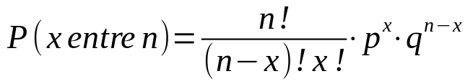
Fórmula da distribuição de probabilidade binomial
Em que:
n: número fixo de eventos possíveis.
x: número de eventos ocorridos dentre os n eventos possíveis.
p: probabilidade individual de sucesso.
q: probabilidade individual de fracasso.

Slide 8




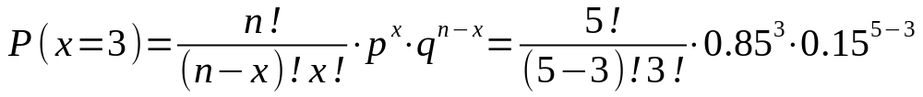
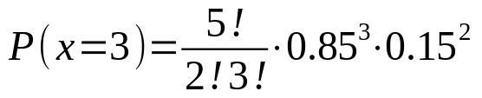

Exemplo 2
Dado que a probabilidade de uma pessoa adulta, selecionada aleatoriamente, saber o que é o Twitter é de 0.85. Aplique a fórmula da probabilidade binomial para encontrar a probabilidade de que exatamente 3 entre 5 adultos escolhidos aleatoriamente saibam o que é o Twitter.
Solução:
Resposta: A probabilidade de se obterem exatamente 3 adultos que conhecem o Twitter entre 5 adultos selecionados aleatoriamente é 0.138.

Slide 9



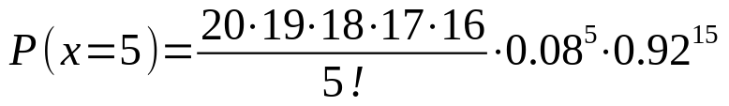
Exemplo 3
A Saviniec Ltda é um fabricante de HDs de computadores. Sodagens estatísticas do INMETRO mostraram que 8% dos HDs produzidos por esse fabricante são defeituosos. Um logista adquiriu um lote de HDs Saviniec contendo 20 unidades. Um de seus clientes deseja comprar 5 desses HDs. Qual é a probabilidade de que todos os 5 HDs apresentem defeitos ?
Solução:
Resposta: A probabilidade de que todos os 5 HDs sejam defeituosos dentre as 20 unidades é 0.0145.

Slide 10






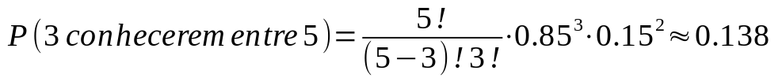
Fundamentos da fórmula da probabilidade binomial
Considere o exemplo 2 (caso do Twitter). Usando a regra da multiplicação de probabilidades, temos:
Usando a regra da permutação para itens idênticos, temos (n₁=3) conhecem e (n₂=2) desconhecem. Logo, há subconjuntos de adultos nos quais 3 conhecem o Twitter e 2 desconhecem. Cada subconjunto tem a probalidade de , de modo que a probabilidade total é:

Slide 11



Parâmetros da distribuição binomial
Os parâmetros média, variância e o desvio padrão populacional de uma distribuição binomial são dados por:
Média:
Variância:
Desvio padrão:

Slide 12






Identificando valores não usuais
A Regra Empírica
Valores não usuais baixos
Valores não usuais altos
Valores usuais
Valor usual mínimo
Valor usual máximo

Slide 13





Exemplo 4
A marca McDonald’s tem uma taxa de reconhecimento de 95 % (com base em dados estatísticos). Um grupo de 12 pessoas é selecionado aleatoriamente para estudo de mercado. Para tais grupos de 12 pessoas, determine: a média, o desvio padrão, e os números não usuais de pessoas que reconhecem a marca McDonald’s.
Média e desvio padrão:
Valores usuais e não usuais:
Valores não usuais baixos
Valores não usuais altos
Valores usuais

Slide 14



Exemplo 5
Um instituto de pesquisa afirma ter desenvolvido um método de seleção de genero, chamado XSORT, que aumenta a chance de um bebê ser do sexo feminino. Resultados apontam que de 945 casais que desejavam meninas, depois de usarem a técnica XSORT, 879 desses casais tiveram meninas. Admitindo que o número de meninas e meninos é igualmente provável. Encontre a média e o desvio padrão do número de meninas nascidas em grupos de 945 nascimentos, e determine se 879 meninas é um número não usual de meninas.
Média e desvio padrão:

Slide 15





Exemplo 5
Um instituto de pesquisa afirma ter desenvolvido um método de seleção de genero, chamado XSORT, que aumenta a chance de um bebê ser do sexo feminino. Resultados apontam que de 945 casais que desejavam meninas, depois de usarem a técnica XSORT, 879 desses casais tiveram meninas. Admitindo que o número de meninas e meninos é igualmente provável. Encontre a média e o desvio padrão do número de meninas nascidas em grupos de 945 nascimentos, e determine se 879 meninas é um número não usual de meninas.
Valores usuais e não usuais:
Valores não usuais baixos
Valores não usuais altos
Valores usuais
Resposta: Logo, 879 é um número não usual alto de meninas. De modo que não é um resultado que esperaríamos ocorrer por acaso. Como o acaso não é uma explicação razoável. Concluímos que o método XSORT é eficaz em aumentar a chance de ter meninas.

